Slide 1


ГБПОУ ВО «Россошанский колледж мясной и молочной промышленности»
Преподаватель Медко Л.В.

Slide 2

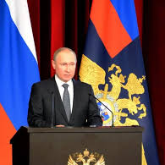
На одном из своих выступлений президент Российской Федерации В.В. Путин, сказал: «Патриотизм является основой фундамента нашей страны. И от того, насколько много в нашей стране будет патриотов, зависит будущее России».

Slide 3

А кто же это такой – патриот?
С.И. Ожегов в «Словаре русского языка» трактует «патриотизм» как «преданность и любовь к своему отечеству, к своему народу»

Slide 4


Нормативный фундамент патриотического воспитания составляет Конституция Российской Федерации как высший правовой акт, который утверждает общность многонационального народа России.
Важнейшими документами в области патриотического воспитания выступают Федеральный закон от 29 декабря 2012 г. № 273‑ФЗ «Об образовании в Российской Федерации» и Федеральный закон от 30 декабря 2020 г. № 489-ФЗ «О молодежной политике в Российской Федерации», где воспитание патриотизма и гражданственности обозначены в качестве ключевого компонента воспитания в целом, основного принципа государственной политики в сфере образования и стержневого направления молодежной политики.
НОРМАТИВНАЯ ДОКУМЕНТАЦИЯ

Slide 5

Целью патриотического воспитания является:
Формирование у населения патриотического сознания, гражданской ответственности;
Любви и уважения к Родине на основе единых патриотических ценностей;
Гордости за собственную страну, ее историю и культуру;
Достижения в экономике, науке и спорте;
Готовности к служению отечеству и созидательной защите интересов Российской Федерации.

Slide 6

Достижение указанной цели осуществляется через решение следующих задач:
содействие изучению истории Российской Федерации, истории малой родины;
прославление подвигов героев и видных деятелей российской истории;
пропаганда достижений России и ее народа;
продвижение и сохранение семейных ценностей, бережного отношения к материнству и детству, уважения к старшим;
развитие у личности чувства любви к семье, родному дому, соседям, родной улице, природе;
формирование положительного отношения к труду как важнейшей ценности жизни, потребности трудиться на благо общества, государства;
повышение престижа честного и профессионального отношения к своему делу;
воспитание уважения к законности и правопорядку, нормам общественной и коллективной жизни, личной и общественной безопасности, популяризация службы в вооруженных силах,

Slide 7
Патриотические ценности:
1. Любовь к Родине, Отечеству, родному краю, дому, улице.
2. Любовь к семье, соседям, своему народу, предкам и потомкам, признание семейных ценностей и важности преемственности поколений.
3. Уважение к государственным символам (флаг, герб, гимн) и праздничным датам (День России, День Победы и др.).
4. Уважение к закону, нормам общества, уважительное отношение к представителям различных конфессий, национальностей, социальных групп.
5. Сохранение исторической памяти, знание истории страны, гордость за ее победы и героев.
6. Гордость за российскую культуру, почтение к традициям.
7. Забота об окружающей среде, восхищение родной природой.

Slide 8

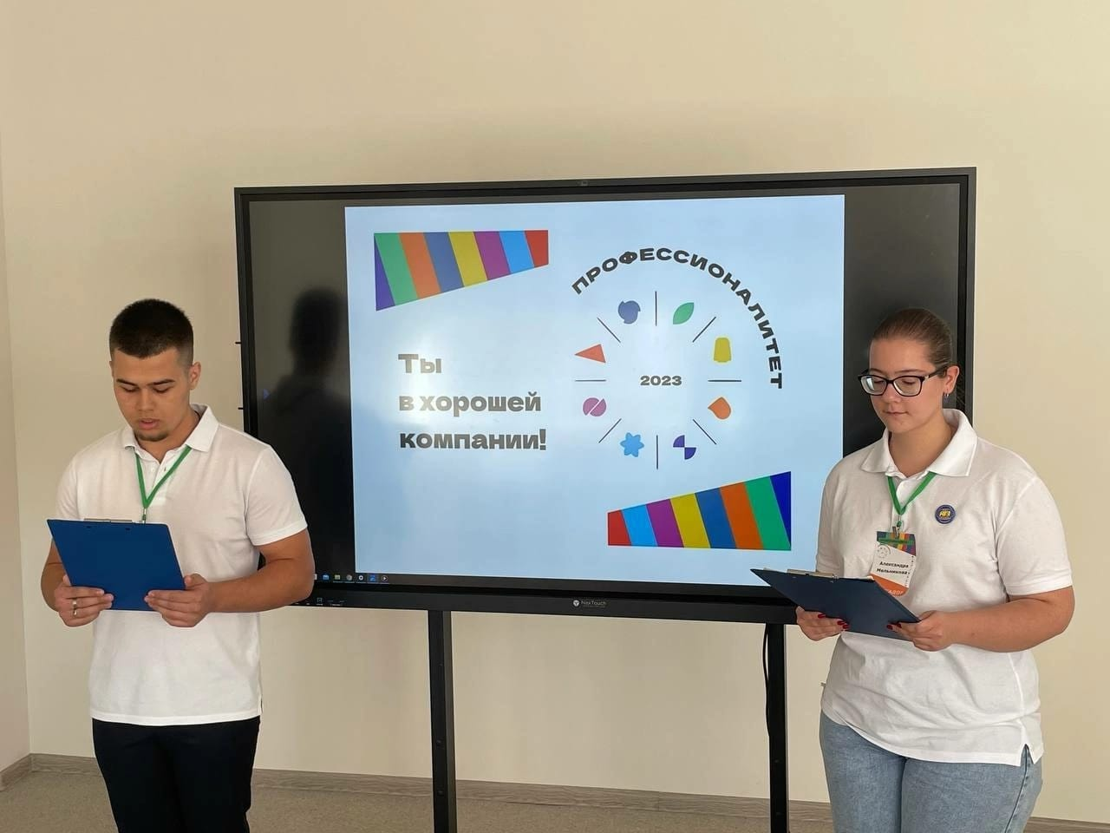
Волонтерство – это деятельность, совершаемая добровольно на благо общества или отдельных социальных групп, без расчета на вознаграждение.

Slide 9

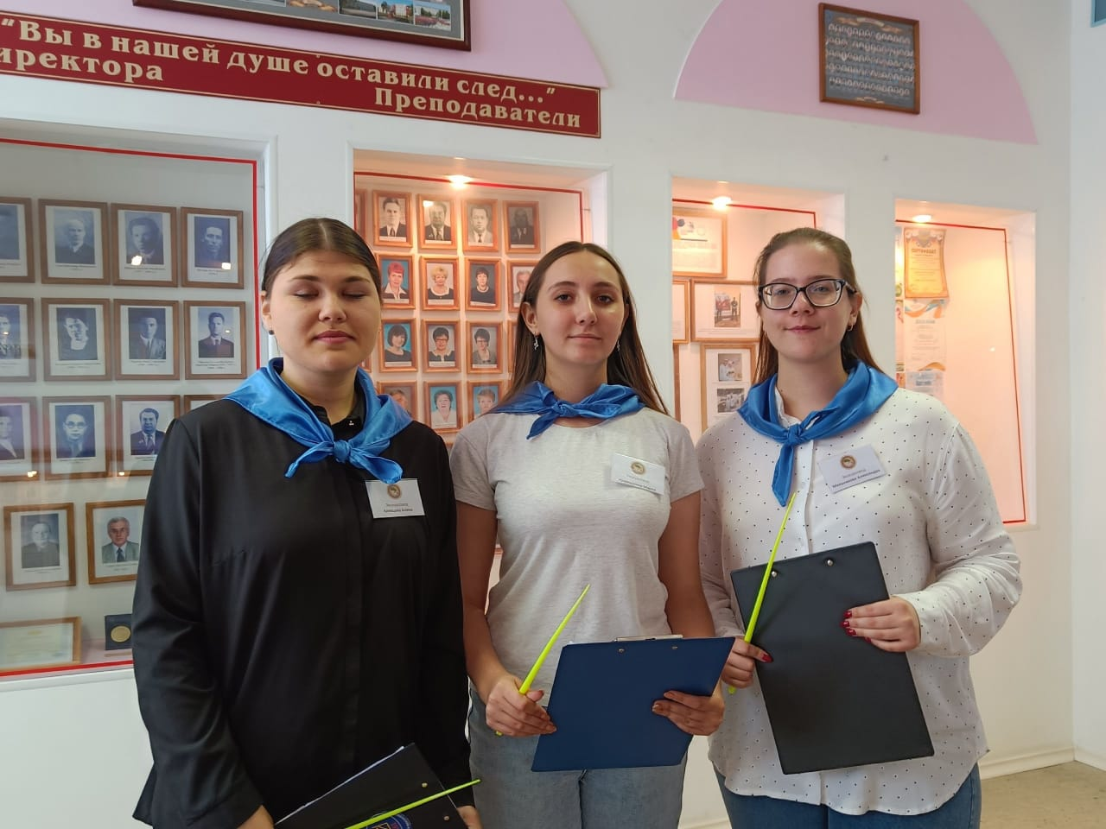
Быть волонтером - это круто! Ведь если силы есть- нельзя им пропадать. А лучше тратить их во благо - людям помогать. Через участие в волонтерской деятельности ты по-другому начинаешь относиться к людям, к стране, к государству. Ты начинаешь чувствовать себя частичкой одной большой страны, ощущаешь свою сопричастность к общему делу. Быть волонтером и не быть патриотом своей страны нельзя. Волонтерство и патриотизм – это два звена одной цепи.

Slide 10
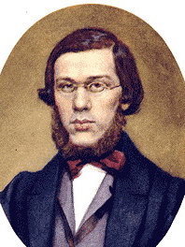
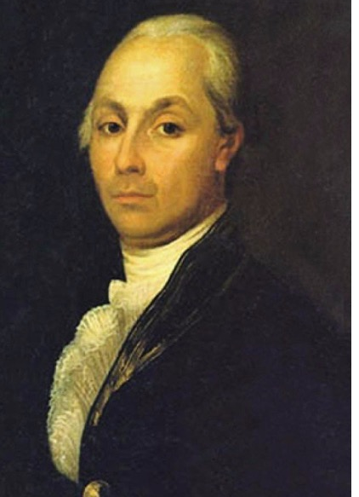
Н.А. Добролюбов, литератор и критик XVIII века, рассматривал патриотизм с точки зрения принесения пользы той стране, где проживаешь. «Данное чувство исходит от желания делать добро…». А ведь кто такой волонтер – это доброволец, от слова «добро», человек, который делает добро окружающим его людям, родному городу, стране
А.Н. Радищев считал, что патриотом является тот, кто бескорыстно служит, делая все возможное во имя Родины.

Slide 11
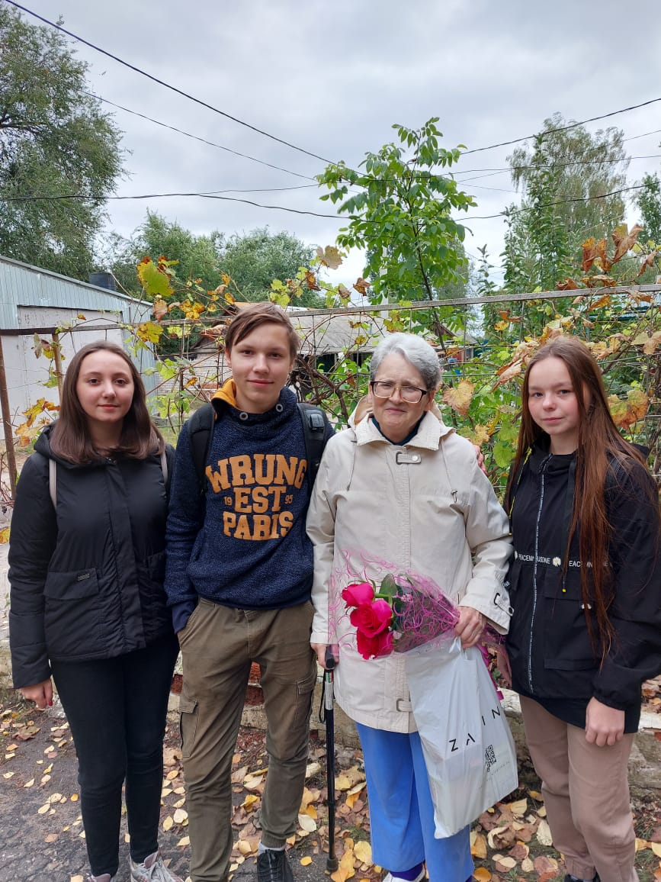
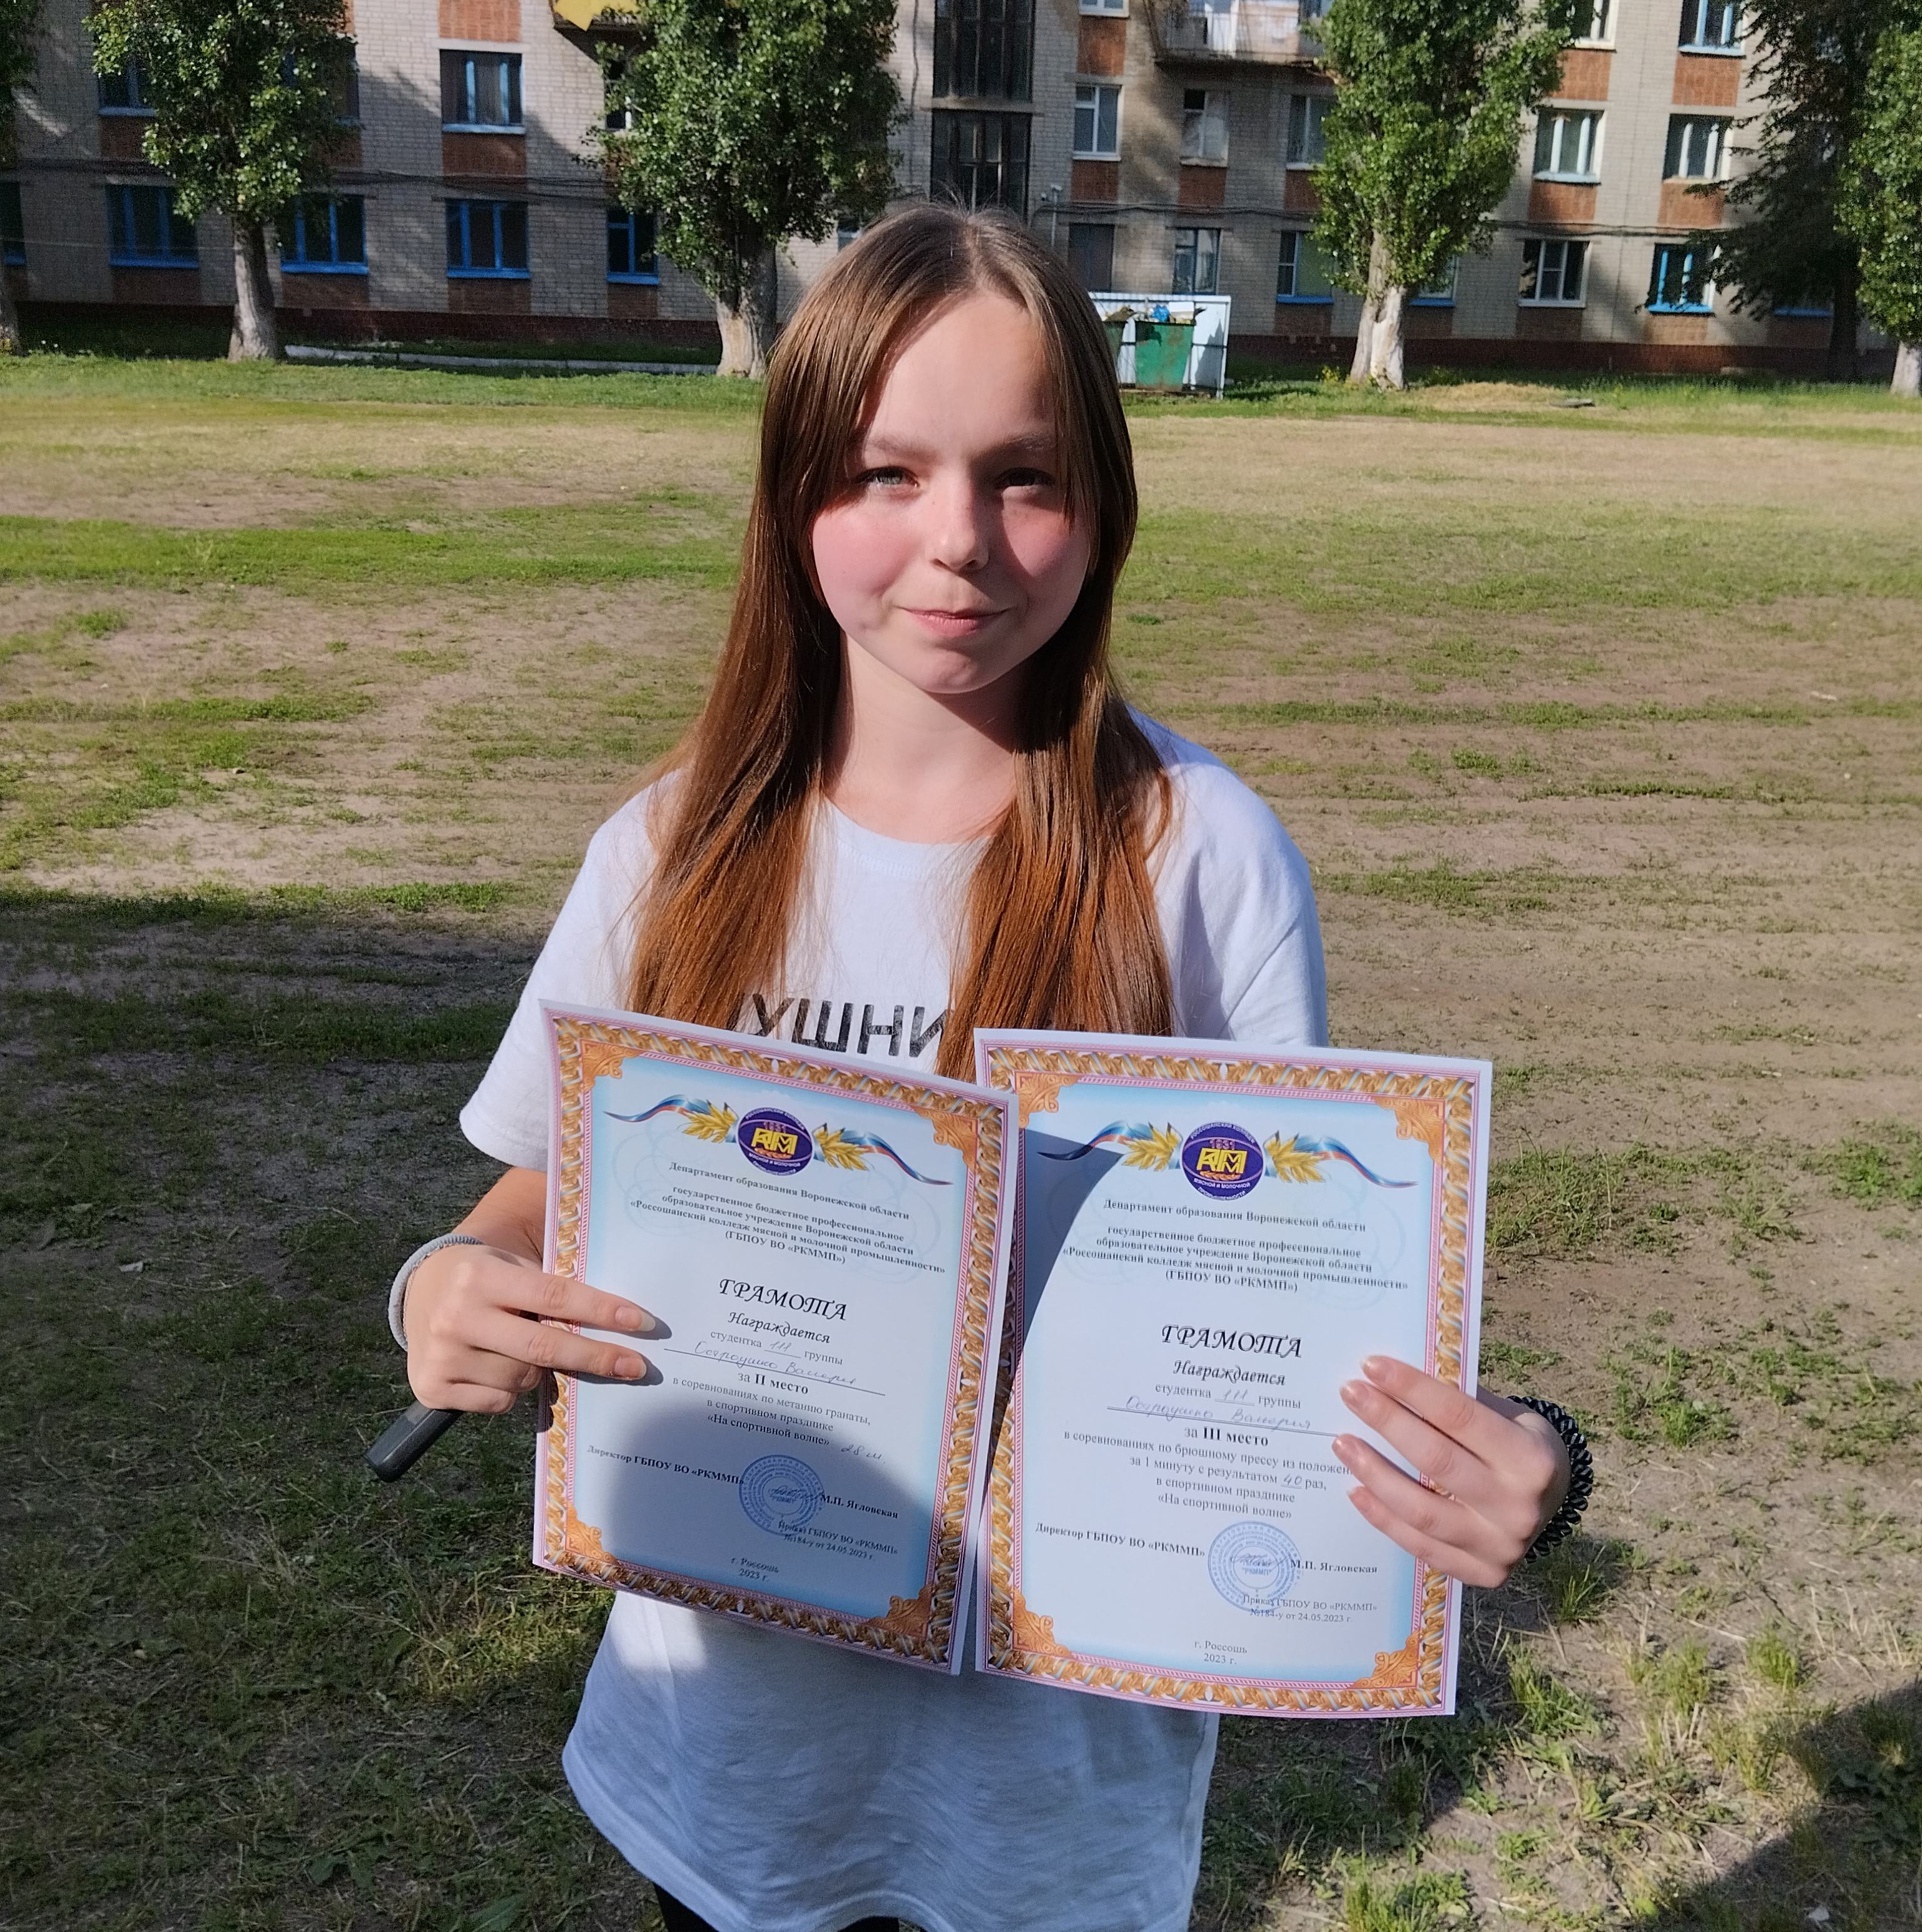

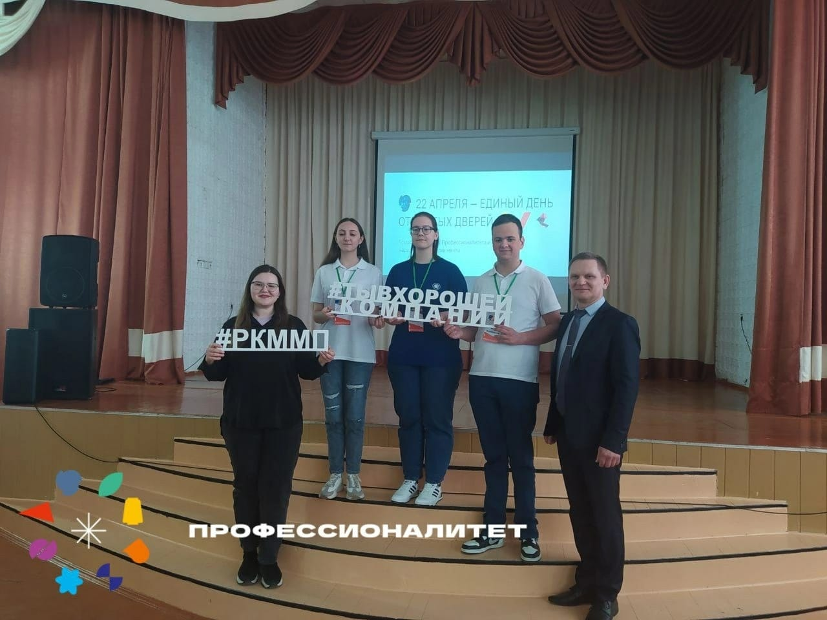
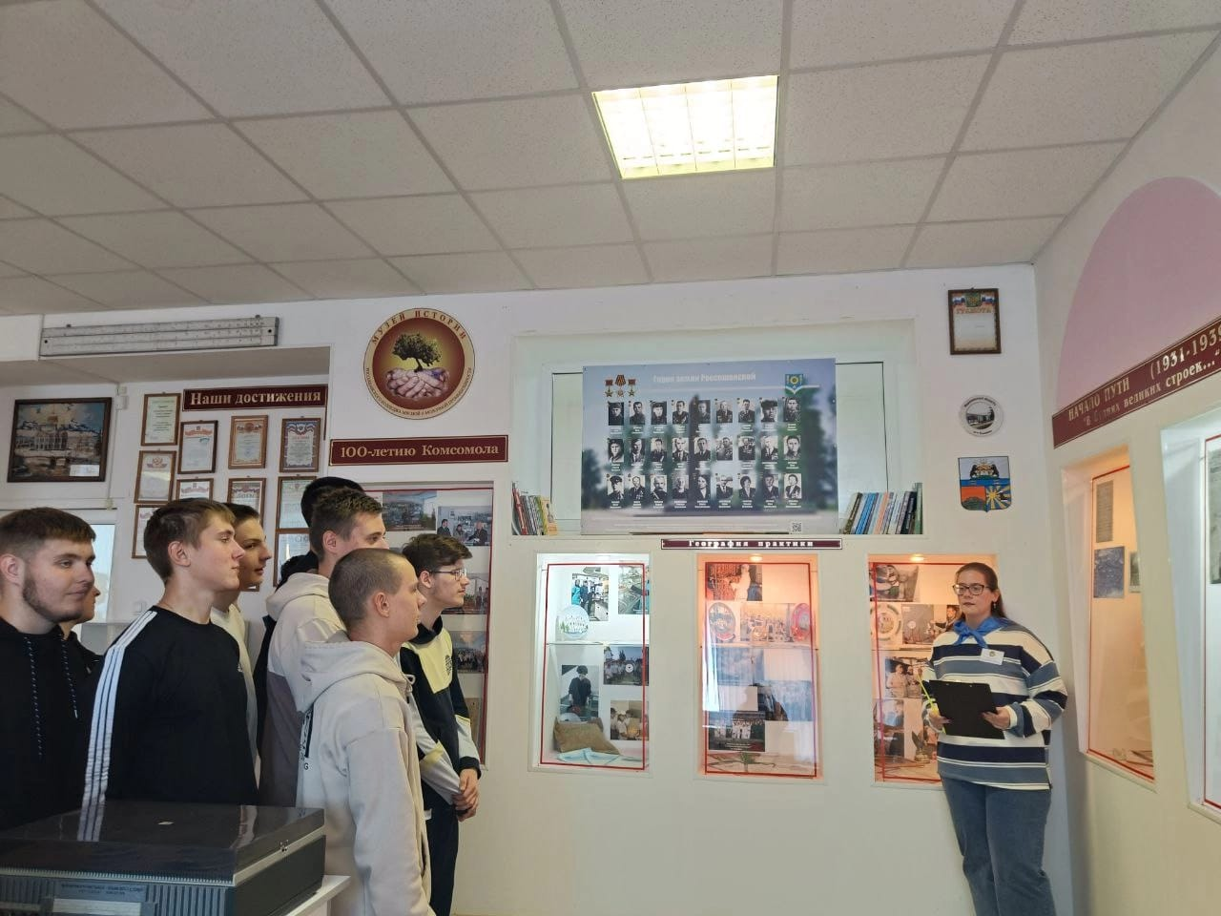
Волонтер служит бескорыстно, спешит на помощь тем кто в ней нуждается: старикам, инвалидам, детям находящимся в детских домах. Доброволец – тот, кто трудится в свое удовольствие на благо других, не просят ничего взамен.

Slide 12



Одним из основных направлений волонтерской деятельности является пропаганда здорового образа жизни. Традиционными являются акции «Остановим СПИД вместе», «Я выбираю трезвость», «Молодежь без наркотиков», «Белый цветок жизни», приуроченная к Всемирному дню борьбы с туберкулезом, «Мама, не кури», «Оберегая сердце», «Фабрика здоровья», «Будь здоров!» и др. Кажется, какое это имеет отношение к патриотизму? А самое непосредственное. Мы все хотим, чтобы в нашей стране жили крепкие здоровые люди. Мы хотим, чтобы молодежь, подростки не знали, что такое сигаретный дым, наркотики, алкоголь. Ведь именно молодежь – будущее нашей страны, и мы выступаем за здоровую нацию.

Slide 13

Спасибо за внимание

